Slide 1

1° lei de newton: principio da inercia
O principio da inércia é o propriedade da matéria em manter o seu estado inicial, se um corpo esta em repouso ou em movimento, ele tende a manter tal estado
Escola: Coronel Gomes de Oliveira
Nome: Marcelo Rovetta
serie: 3°N01

Slide 2
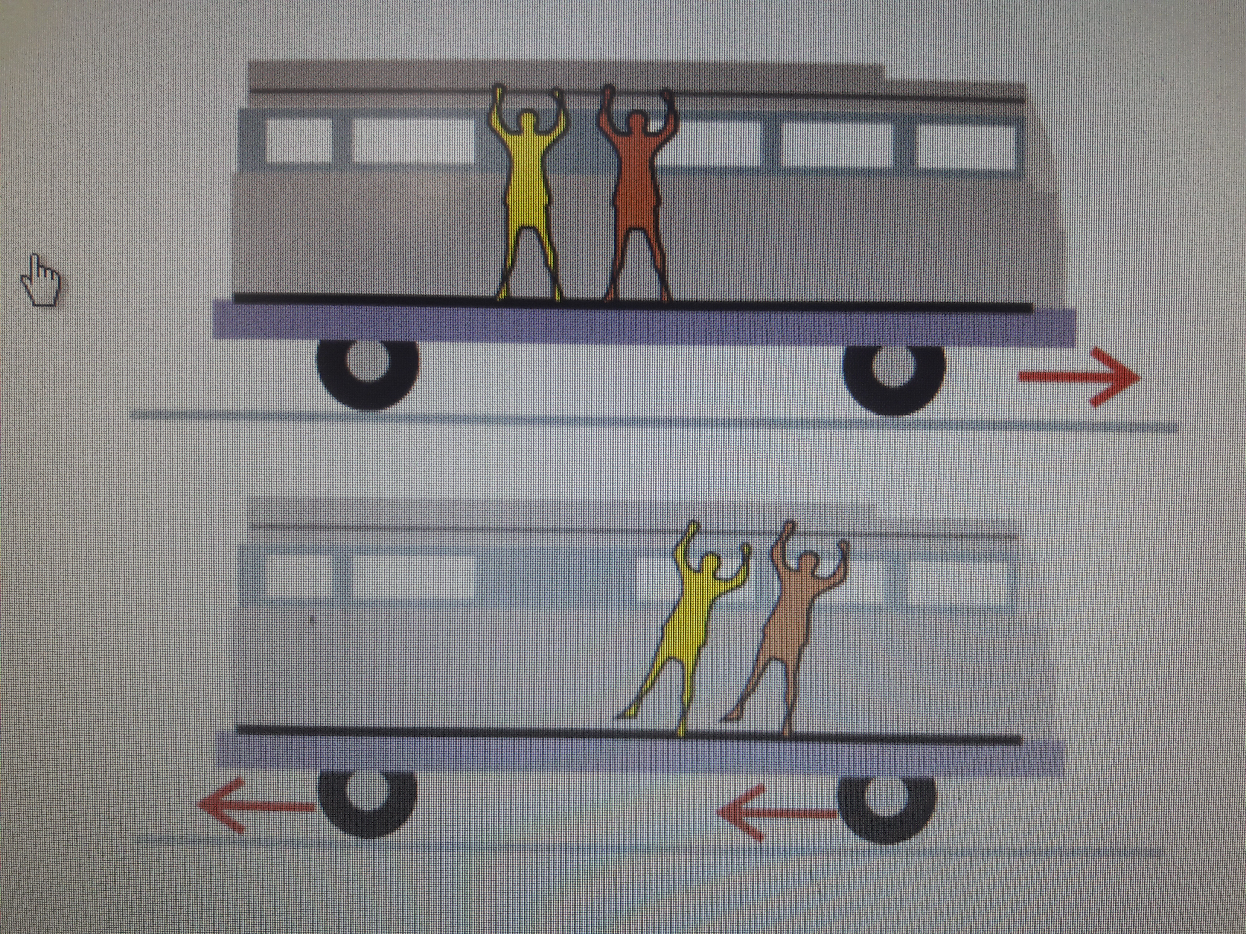

Slide 3
Questão 76 do Enem 2015
76-(ENEM) uma pessoa se desloca sobre uma superfície. Logo, uma pessoa que sobe uma rampa em linha reta será auxiliada por uma forca de atrito exercida pelo chão em seus pés.
Em relação ao movimento dessa pessoa.
Perpendicular ao plano e no mesmo sentido do movimento
Paralelo ao plano e sentido contrario ao movimento
Paralelo ao plano e no mesmo sentido do movimento
Horizontal e no mesmo sentido do movimento
Vertical e sentido para cima

Slide 4
Resolução
A alternativa correta é a letra c, pois um objeto sobre a ação de varias forças pode está em repouso ou em movimento retilíneo uniforme

